Slide 1
Методика проведення штучного дихання і закритого масажу серця
Виконали: Медведєва Аліна, Ступар Даша та Кононова Кристина

Slide 2
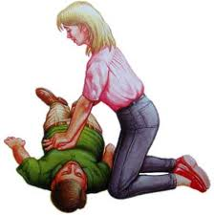
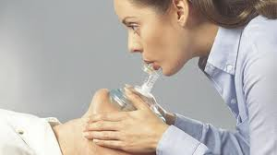
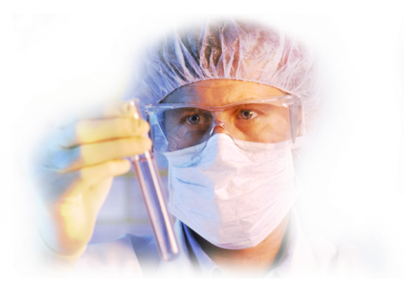
МЕТОДИ ШТУЧНОГО ДИХАННЯ

Slide 3








Перш ніж приступати до проведення штучного дихання
Якщо дихання не відновлюється, його стараються відновити аж до появи реальних ознак біологічної смерті.
5
4
3
Штучне дихання проводять терпляче і спокійно протягом тривалого часу, до появи нормального дихання
2
У випадку западання язика, потрібно висунути вперед нижню щелепу
Якщо у постраждалого щільно стиснуті щелепи, їх необхідно розімкнути силою
1
Очистити порожнину рота від слизу, ґрунту
Звільнити постраждалого від тісного одягу

Slide 4
МЕТОДИ ШТУЧНОГО ДИХАННЯ
«Рот до рота» або «Рот до носа»
. Метод Сильвестра
Метод Лаборда
. Метод Каллістова
Метод Шеффера
Метод Шюллера

Slide 5
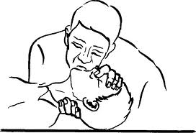
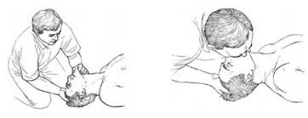
«Рот до рота» або «Рот до носа»

Slide 6
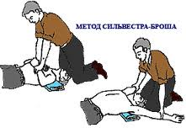
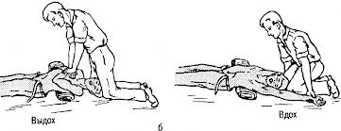
Метод Сильвестра

Slide 7
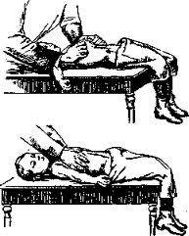
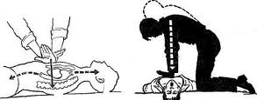
Метод Шюллера

Slide 8
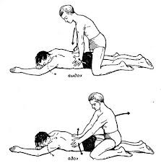
Метод Шеффера

Slide 9
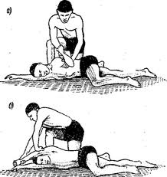

Метод Лаборда

Slide 10
Метод Каллістова
1
2
3
4
5
Постраждалого кладуть на живіт
Рятувальник стає над постраждалим
На спину, через лопатки, протягують рушник
Його кінці проводять під пахвами до переду
Рятівник бере кінці рушника і ритмічно піднімає та опускає тіло постраждалого

Slide 11
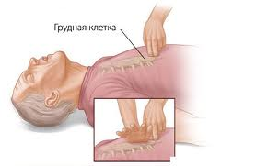
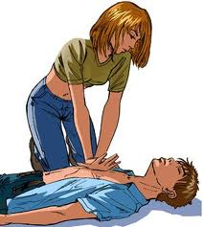
НЕПРЯМИЙ (ЗАКРИТИЙ) МАСАЖ СЕРЦЯ

Slide 12
НЕПРЯМИЙ (ЗАКРИТИЙ) МАСАЖ СЕРЦЯ
Масаж серця здійснюють шляхом ритмічного стискання серця безпосередньо рукою (відкритий, чи прямий, масаж серця) або між грудиною і хребтом (непрямий, чи закритий).
Один реаніматор:
Два реаніматори:
2 вдихи - 10-12 натискань на грудну стінку
1 вдих - 5 натискань на грудну стінку

Slide 13

При проведенні реанімаційних заходів необхідно:
1
Забезпечити прохідність дихальних шляхів
2
Провести штучну вентиляцію легень і закритий масаж серця
3
Забезпечити надійний доступ до вени
Здійснити внутрішньовенне, введення лікарських засобів
4

Slide 14

Масаж ефективний, якщо при натисканні:
Відчувається пульсова хвиля на сонній і стегновій артеріях, а іноді - і на променевій артерії
1
2
На ЕКГ спостерігають ритмічні спотворені шлуночкові комплекси;
зіниці звужуються
Змінюється забарвлення шкіри (зменшуються блідість, сірість, ціаноз)
3
4
Іноді з’являються самостійні рухи

Slide 15
Ускладнення
Перелом ребер, грудини, мечоподібного відростка
Ушкодження легень, печінки, шлунка, серця, плеври
Для уникнення ускладнень необхідно стежити за співвідношенням сили тиску реаніматора і пружності грудної стінки потерпілого.
Емболія жиром, тромбоз легеневої та мозкових артерій

Slide 16
Дякуємо за увагу!

